Slide 1
ПЛАНИРОВАНИЕ ЗАКУПОК НА 2015 ГОД

Slide 2
ст. 7.30 КОАП
НАРУШЕНИЕ ПОРЯДКА ОСУЩЕСТВЛЕНИЯ ЗАКУПОК ТОВАРОВ, РАБОТ, УСЛУГ ДЛЯ ОБЕСПЕЧЕНИЯ ГОСУДАРСТВЕННЫХ И МУНИЦИПАЛЬНЫХ НУЖД.
Минимальный штраф – 3 000,00 руб.
Максимальный штраф – 100 000,00 руб.

Slide 3
В соответствии с положениями Бюджетного кодекса Российской Федерации (далее – БК РФ)
Согласно ч. 2 ст. 72 БК РФ государственные (муниципальные) контракты заключаются в соответствии с планом-графиком закупок товаров, работ, услуг для обеспечения государственных (муниципальных) нужд, сформированным и утвержденным в установленном законодательством Российской Федерации о контрактной системе в сфере закупок товаров, работ, услуг для обеспечения государственных и муниципальных нужд порядке, и оплачиваются в пределах лимитов бюджетных обязательств

Slide 4
Порядок формирования, утверждения и ведения планов-графиков закупок для обеспечения муниципальных нужд устанавливается Правительством РФ (Постановление Правительства РФ №1044 от 21 ноября 2013 г.вступает в
силу с 01.01.2015 г.)
!!! В 2014 – 2015 гг. заказчики руководствуются нормами приказа Министерства Экономического развития РФ №761 и Федерального Казначейства РФ № 20н от 27 декабря 2011 года с учетом особенностей Определенных приказом Министерства экономического развития РФ №544 и Федерального Казначейства РФ №18н от 20 сентября 2013 года
согласно ч.2 ст.112 закона о КС

Slide 5
План – график подлежит размещению на официальном сайте в течении 3 (трех) рабочих дней после его утверждения
По форме утвержденной приказом №761/20н
Внесение изменений в план-график осуществляется не позднее чем за 10 календарных дней до дня размещения на официальном сайте извещения об осуществлении закупки, а в случае, если в соответствии с законом не предусмотрено размещение извещения об осуществлении закупки, не позднее чем за 10 календарных дней до даты заключения контракта.

Slide 6
Срок формирования
и размещения на официальном сайте плана-графика на 2015г.
1 месяц
со дня принятия решения
о бюджете
пункт 2 приложения к приказу № 544/18н

Slide 7
В план-график включаются закупки, определение поставщика, подрядчика, исполнителя по которым планируется начать (извещения о проведении которых размещаются, приглашения принять участие в которых направляются) в пределах календарного года, на который составлен план-график.
В случаях, когда размещать извещение о закупке на официальном сайте или направлять приглашение не требуется, в план-график на соответствующий календарный год включаются закупки, контракты по которым планируется заключить в текущем календарном году.

Slide 8
Приказ Министерства экономического развития РФ №544 и Федерального Казначейства РФ №18н от 20 сентября 2013 года
Согласно п. "з" пп. 2 п. 5 в столбце 8 указывается количество товаров, работ, услуг, являющихся предметом контракта, в соответствии с единицами измерения, предусмотренными в столбце 7 формы планов-графиков. В случае если период осуществления закупки товаров превышает срок, на который утверждается план-график, в столбце 8 формы планов-графиков через символ "/" также указывается количество товара, планируемого к поставке в текущем году исполнения контракта.
Таким образом, если в 2014 году товар по рассматриваемым контрактам не планируется к поставке, то при заполнении в столбце 8 сведений о количестве товара, планируемого к поставке в текущем году, в отношении этих контрактов будет 0.

Slide 9
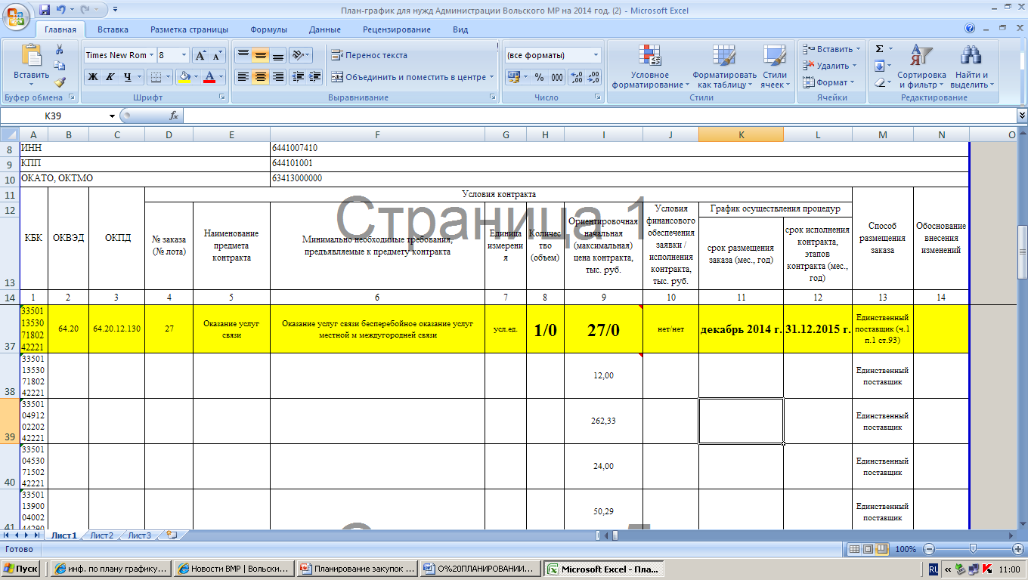

Slide 10
Приказ Министерства экономического развития РФ №544 и Федерального Казначейства РФ №18н от 20 сентября 2013 года
Согласно п. «и» пп. 2 п. 5 В столбце 9 указывается начальная (максимальная) цена контракта (в тыс. рублей). В случае если период осуществления закупки превышает срок, на который утверждается план-график, в столбце 9 через символ "/" также указывается размер выплат в текущем году исполнения контракта.
Соответственно, в отношении рассматриваемых контрактов в столбце 9 размер выплат в текущем году будет составлять 0.

Slide 13
Статья 93
Закупка у единственного поставщика (подрядчика, исполнителя)
1) осуществление закупки товара, работы или услуги, которые относятся к сфере деятельности субъектов естественных монополий в соответствии с ФЗ от 17.08.1995 № 147-ФЗ «О естественных монополиях»
4) осуществление закупки товара, работы или услуги на сумму, не превышающую ста тысяч рублей. При этом годовой объем закупок, которые заказчик вправе осуществить на основании настоящего пункта, не должен превышать два миллиона рублей…Указанные ограничения годового объема закупок, которые заказчик вправе осуществить на основании настоящего пункта, не применяются в отношении закупок, осуществляемых заказчиками для обеспечения муниципальных нужд сельских поселений.

Slide 14
8) оказание услуг по водоснабжению, водоотведению, теплоснабжению, газоснабжению (за исключением услуг по реализации сжиженного газа), по подключению (присоединению) к сетям инженерно-технического обеспечения по регулируемым в соответствии с законодательством Российской Федерации ценам (тарифам), по хранению и ввозу (вывозу) наркотических средств и психотропных веществ;
29) заключение договора энергоснабжения или договора купли-продажи электрической энергии с гарантирующим поставщиком электрической энергии;

Slide 15
В соответствии с ч.2 ст. 93 ФЗ №44-ФЗ. При осуществлении закупки у единственного поставщика (подрядчика, исполнителя) в случаях, предусмотренных пунктами 1-3, 6-8, 11-14, 16-19 части 1 настоящей статьи, заказчик размещает в единой информационной системе извещение об осуществлении такой закупки не позднее чем за пять дней до даты заключения контракта.

